Slide 1
Prawo rzymskie II:
Prawo rzeczowe.
Podział rzeczy
Posiadanie – rodzaje posiadania, istota oraz ochrona posiadania.
Zakład Prawa Rzymskiego
Wydział Prawa Administracji i Ekonomii
Uniwersytet Wrocławski

Slide 2
Prawo rzeczowe
Cześć prawa rzymskiego dotycząca szeroko pojętych stosunków własnościowych
Ewolucja w ramach tej gałęzi prawa rzymskiego po okresie justyniańskim jest stosunkowo mniejsza niż np. zobowiązań
Prawo rzeczowe – tzw. ius quod res pertinet w ramach triady gajańskiej obejmowało także prawo zobowiązań oraz prawo spadkowe (dotyczące samego spadku – hereditas) - był to podstawowy podział prawa

Slide 3
Mnogość znaczenia słowa res
Przedmiot
Okoliczność
Wydarzenie
Sprawa

Slide 4
Rzecz (Res)
Wyodrębniony przedmiot, lub majątek jako całość
Corporales - incorporales
In patrimonio – extra patrimonium
In commercio – extra commercium
Mancipi – nec mancipi

Slide 5
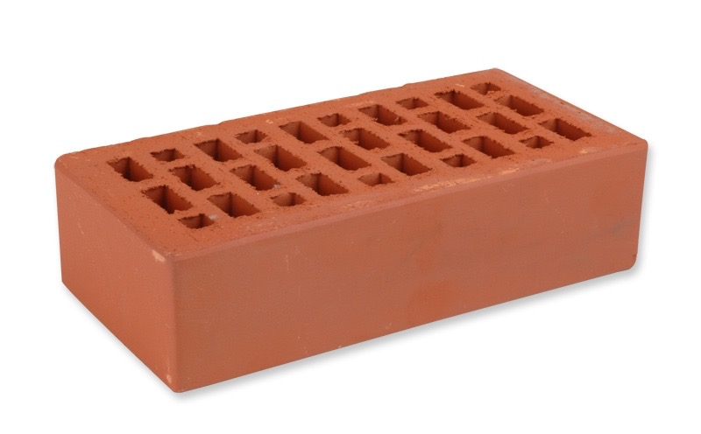

Rzecz (Res)
Corporales (możliwe do dotknięcia)
incorporales (pozbawione substraktu materialnego, uprawnienia jak spadek, użytkowanie)

Slide 6
Res in commercio
Res extra commercium
humani iuris
divini iuris
Res omnium communes
Res sacrae
Res publicae
Res religiosae
Res sanctae

Slide 7

Rzecz (Res)
Omnium communes (prawo do korzystania)

Slide 8
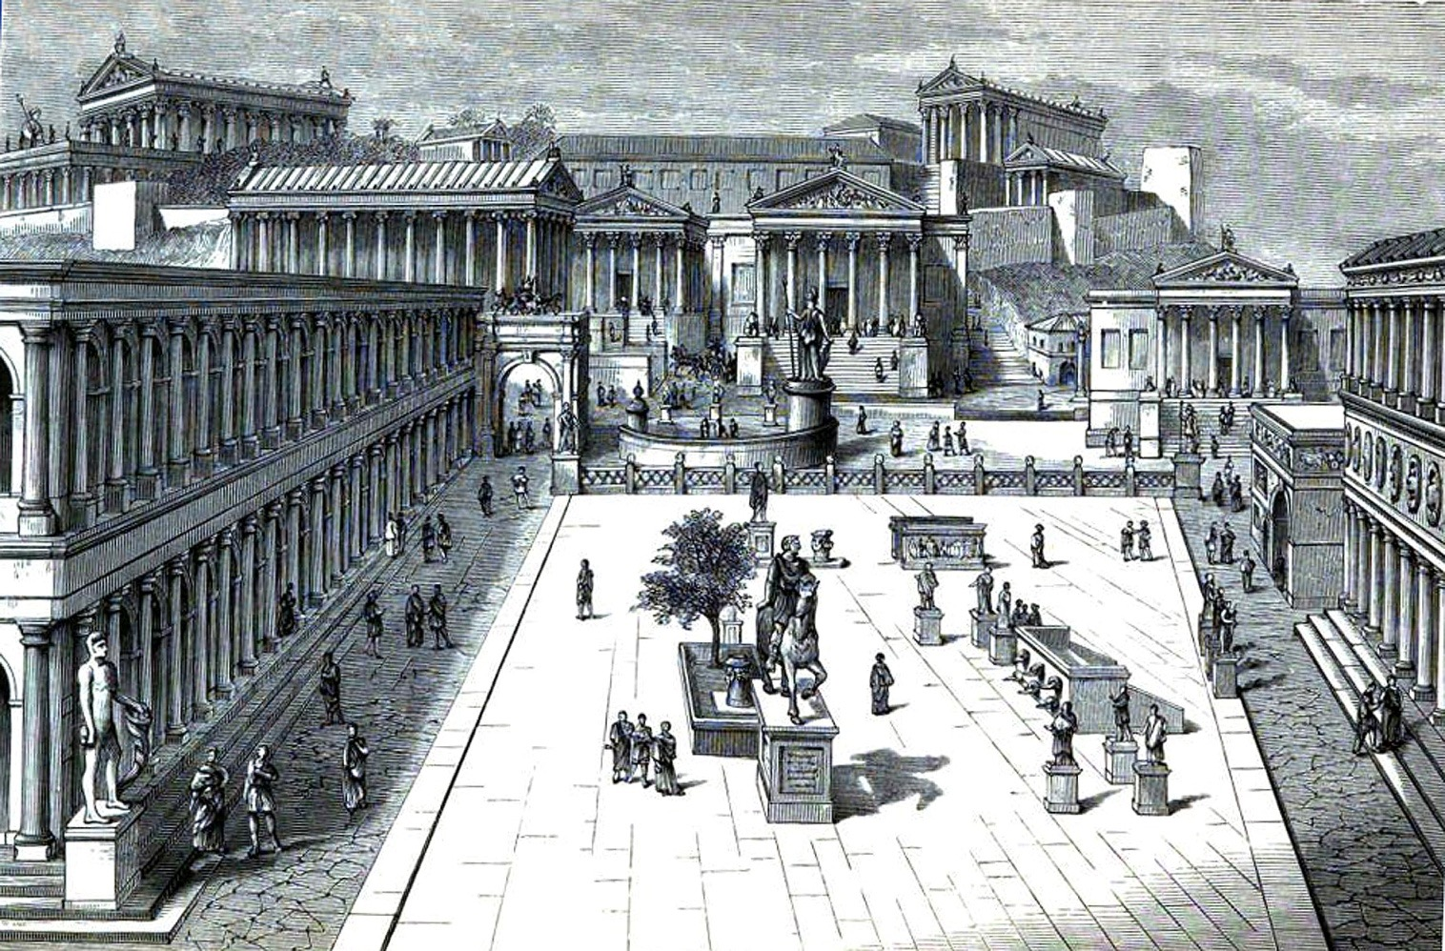
Rzecz (Res)
publicae (drogi, przystanie, porty, rzeki, mosty, dobra nieprzyjaciół, grunty prowincjonalne)

Slide 9
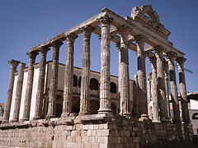
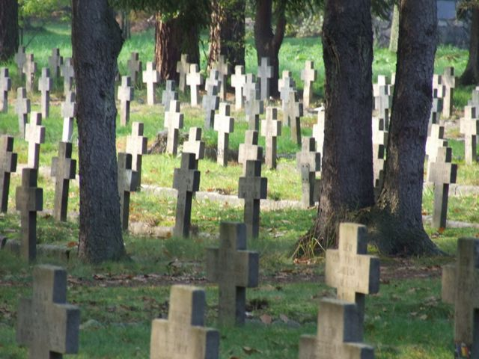
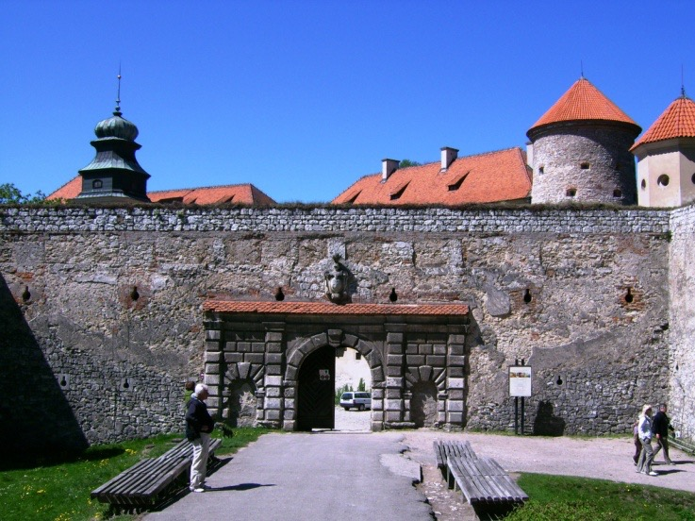
Rzecz (Res)
sacrae religiosae sanctae (kary)

Slide 10
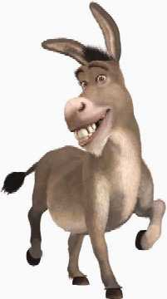
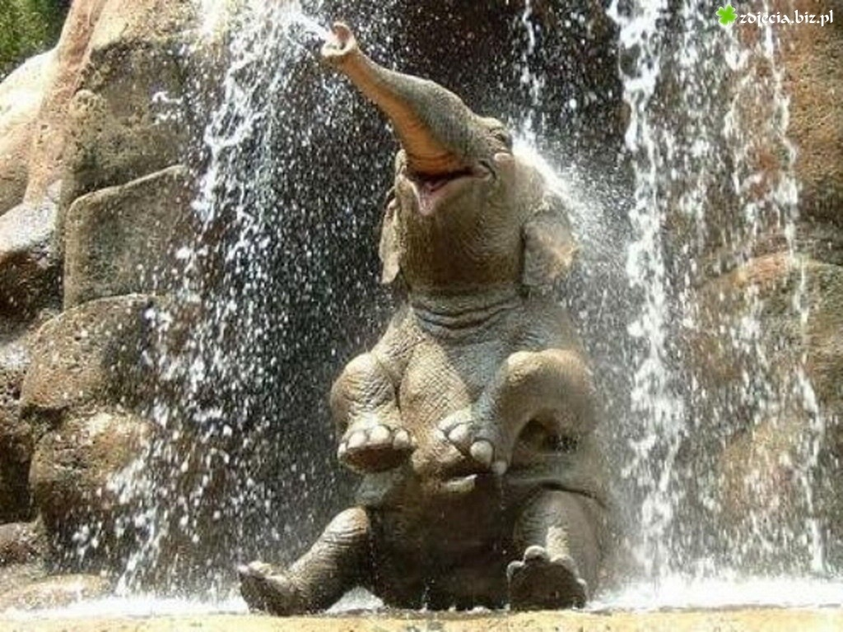
Res mancipi
Res nec mancipi

Slide 11
Res mancipi / Res nec mancipi
klasyczny podział rzymski
kwestia wartości ekonomicznej?
usunięty w kompilacji justyniańskiej - konsekwencje
numerus clausus zwierząt pociągowych a tradycjonalizm Rzymian

Slide 12
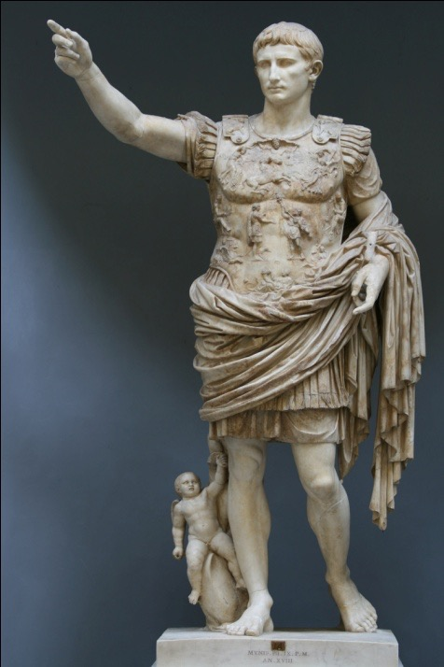

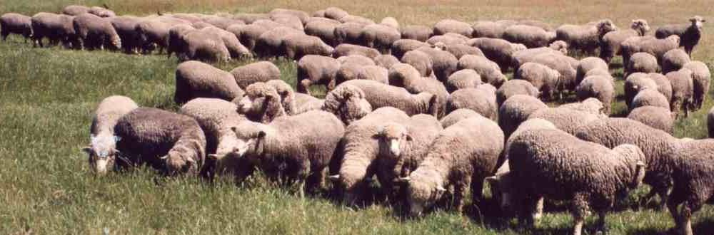
Rzeczy pojedyncze/złożone/zbiorowe
Rzecz pojedyncza
Rzecz złożona
Rzecz zbiorowa

Slide 13

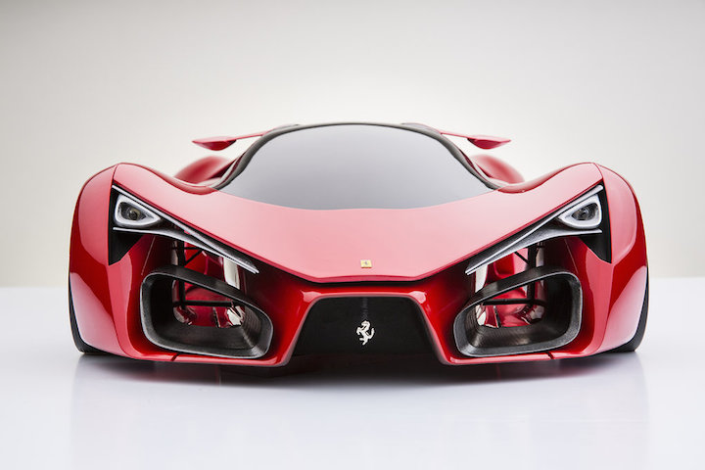
Pozostałe podziały rzeczy
Rzecz zużywalna Rzecz niezużywalna

Slide 14

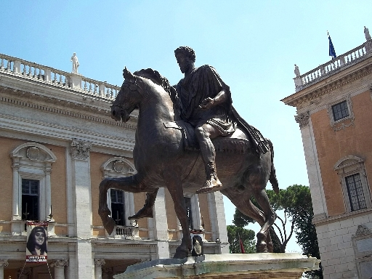
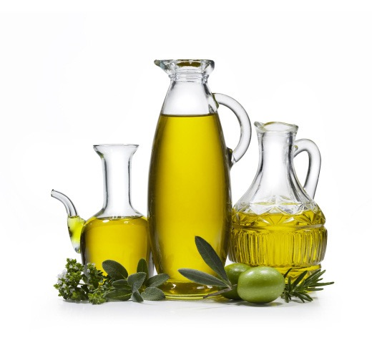
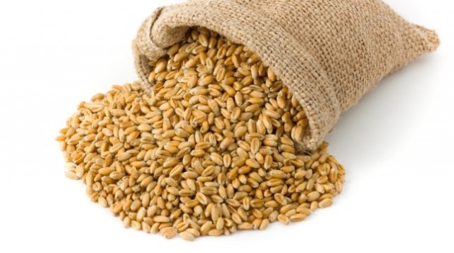
Oznaczone wg cech indywidualnych (species)
Oznaczone wg cech gatunkowych (genus) - Można zważyć, policzyć, zmierzyć

Slide 15
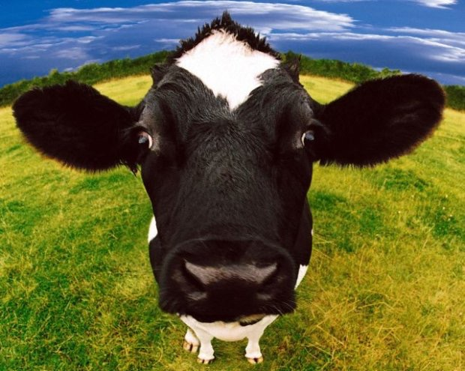
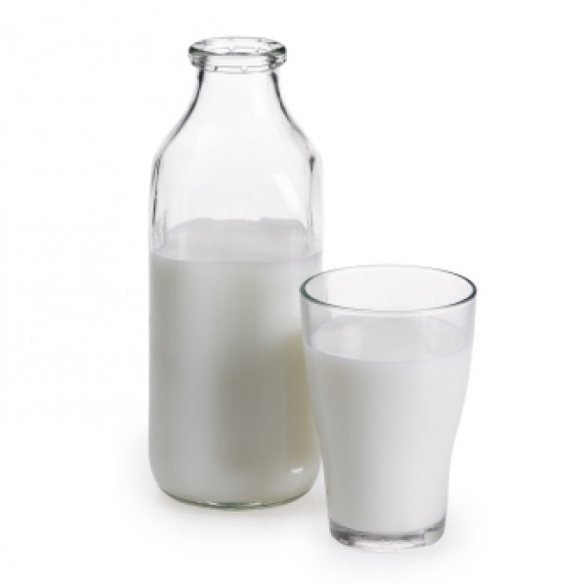
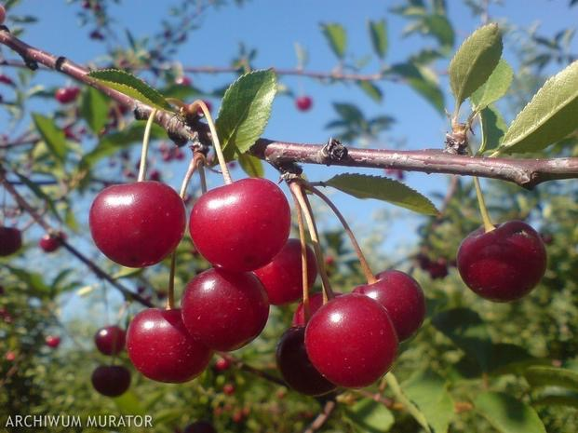
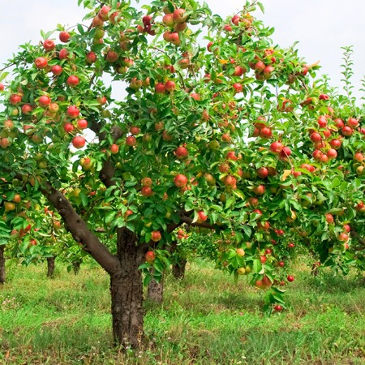
  Rzecz główna Pożytek (partus ancilae?)
Rzecz główna Część składowa

Slide 16
Pozostałe podziały rzeczy
I. Oznaczone wg cech indywidualnych (species)
Oznaczone wg cech gatunkowych (genus)
II. Rzecz główna Pożytek
III. Rzecz główna Część składowa
IV. Rzecz zużywalna Rzecz niezużywalna

Slide 17
Jakiego podziału brakuje?
Kluczowy współczesnie podział rzeczy na ruchomości i nieruchomości miał mniejsze znaczenie, chociażby z uwagi na fakt, iż przedmiotem własności mogły być co do zasady głównie grunty italskie
odrębności w zakresie sposobu nabycia własności w drodze zasiedzenia, nabycia posiadania i ochrony posiadania

Slide 18
Rodzaje władztwa nad rzeczami
Ulpianus:
Nihil commune habet proprietas cum possessione
Własność nie ma nic wspólnego z posiadaniem

Slide 19
Rodzaje władztwa nad rzeczami
władztwo faktyczne władztwo prawne

Slide 20
Własność a posiadanie
Pojęcie posiadania często zestawia się w opozycji do własności. Jak pisał Kazimierz Kolańczyk „Władztwo faktyczne wykonywane jest i ochraniane siłami samego zainteresowanego, natomiast władztwo prawne (własność), wyrażone jest przede wszystkim w prawie własności i wymaga uznania oraz ochrony ze strony państwa”.
Rozbieżności w tych pojęciach wzięły się z tego, że prawa do jednej rzeczy (np. gruntu) mogło mieć kilku pater familias. Dobrze wyraził to Ulpian (D.43,17,1,2) w paremi „Może się bowiem zdarzyć, że jeden jest posiadaczem, a nie właścicielem, inny zaś właścicielem a nie posiadaczem. Może być również, że posiadacz jest właścicielem”. Wynika z tego że własność mogła, ale nie musiała być połączona z posiadaniem.

Slide 21
Czym jest posiadanie?
Posiadanie jest faktycznym władztwem osoby nad rzeczą z zamiarem zachowania jej dla siebie. Było to ważne zjawisko społeczne i ekonomiczne w starożytnym Rzymie (posiadanie jako podstawa domniemania prawa własności, rejestry grutnów istniały dopiero od czasów Augusta)

Slide 22
Władztwo faktyczne - posiadanie
Animus Corpus

Slide 23
Elementy posiadania
Corpus tj. fizyczny stosunek osoby do rzeczy, zetknięcie się osoby fizycznej z rzeczą, które dawało osobie zainteresowanej możność fizycznego władania rzeczą; był to zewnętrzny (obiektywny, materialny) element posiadania.
Animus tj. wola, zamiar zatrzymania rzeczy jako swojej; był to wewnętrzny (psychiczny element posiadania).

Slide 24
Skutki posiadania
Posiadanie jako faktyczne władztwo nad rzeczą mogło prowadzić do nabycia własności w drodze zasiedzenia oraz zawłaszczenia.
II. Posiadanie podlegało odrębnej ochronie prawnej, która była realizowana za pomocą nakazów pretorskich - interdyktów (tzw. ochrona posesoryjna).
III. Posiadanie a skutki prawne ius postliminium.

Slide 25
Rodzaje posiadania (I)
possessio naturalis (detentio)
possessio civilis
Najemnicy, dzierżawcy, przechowawcy, użytkownicy, alieni iuris
possessio bonae fidei
possessio malae fidei

Slide 26
Rodzaje posiadania (II)
possessio iusta
oparte na normach prawnych
possessio iniusta
vi, clam, precario
nieoparte na normach prawnych

Slide 27
Szczególne rodzaje posiadania
possessio ad interdicta
warunek: animus rem sibi habendi
Właściciel posiadający, posiadacz w dobrej i złej wierze
quasi possessio – posiadanie praw
- np. posiadanie spadku

Slide 28
Nabycie posiadania
Nabycie posiadania następowało corpore et animo, tj. poprzez nabycie fizycznego władztwa nad rzeczą z równoczesnym zamiarem przywłaszczenia jej sobie.

Slide 29
Nabycie posiadania w aspekcie corpus
Przy pierwotnym nabyciu posiadania rzeczy ruchomej wymagano zawładnięcia przedmiotem. Przy nabyciu nieruchomości wymagano wkroczenia (wejścia) na grunt oraz przyswojenia go sobie w znaczeniu gospodarczym, np. ogrodzenie.
Przy pochodnym nabyciu nieruchomości (od poprzedniego posiadacza) pierwotnie żądano fizycznego zetknięcia się z rzeczą „ciałem i dotykiem”. Na początku cesarstwa nastąpiła zmiana co do tego wymogu nabycia corpus. Wystarczyło bowiem zbliżenie się do rzeczy i objęcia jej „oczami i wolą” przy współudziale dotychczasowego posiadacza. Z kolei przy pochodnym nabyciu posiadania na rzeczach ruchomych wystarczało, że stosownie do umowy rzecz dostała się w zasięg władztwa nabywcy lub że nabywca sam ją poddał pod swoje władztwo.

Slide 30
Nabycie posiadania w aspekcie animus
Przy nabyciu pierwotnym sam fakt zawładnięcia rzeczą poprzez użycie siły wystarczająco wykazywał na wolę władania tą rzeczą (animus). Przy pochodnym nabyciu (przeniesieniu) posiadania, kwestię czy nabywający posiadanie ma animus, rozstrzygano według tzw. causa possessionis, tj. czynności prawnej na podstawie, której zostało nabyte posiadanie.
Na przykład jeśli ktoś wszedł w posiadanie rzeczy na podstawie kontraktu kupna – sprzedaży lub darowizny, to niewątpliwie miał wolę zatrzymania rzeczy dla siebie. Natomiast jeśli ktoś wszedł w posiadanie rzeczy jako detentor, np. na podstawie kontraktu depozytu lub jako najemca przyjmujący rzecz do naprawy, nie mógł samowolnie zmieniać animus, aby następnie, już jako posiadacz, dokonać zasiedzenia rzeczy.
Posiadania w aspekcie animus nie mogła nabyć osoba, która nie posiadała świadomości w momencie nabycia posiadania (casusy osoby szalonej oraz osoby śpiącej), jak również świadomości tego, co nabywa (casus szafy).

Slide 31
Nabycie solo animo
Prawo rzymskie dopuszczało możliwość wyjątkowego nabycia posiadania tylko poprzez zmianę czynnika subiektywnego tj. samej woli (solo animo), bez wręczania rzeczy (corpus). Zmianę taką stanowiły:
- traditio brevi manu („wydanie krótką ręką”),
- constitutum possessorium.
Były to wyjątkowe sposoby, ponieważ stanowiły wyłom od zasady, że aby nabyć posiadanie, należy nabyć dwa jego elementy (tj. corpus i animus) łącznie.
Traditio brevi manu zachodziło wówczas, kiedy dotychczasowy dzierżyciel rzeczy stawał się posiadaczem na podstawie umowy z dotychczasowym jej posiadaczem.
Constitutum possessorium – zachodziło wówczas, gdy dotychczasowy posiadacz wyzbywał się posiadania, ale dzierżył nadal rzecz w imieniu nowego nabywcy.

Slide 32
traditio brevi manu
A B
(posiadacz) (dzierżyciel)
przeniesienie posiadania na osobę, która rzecz posiada jako posiadacz zależny (bez odpowiedniej formy animo)
constitutum possessorium
A B
(posiadacz) (osoba trzecia)
przeniesienie posiadania przy jednoczesnym utrzymania fizycznego elementu posiadania przez poprzedniego posiadacza

Slide 33
Nabycie przez inne osoby
poprzez osoby podległe władzy
nabycie posiadania przez niewolnika bez wiedzy pana do peculium? (problem animus)
extraneus ? dwa wyjątki: prokurator/ opiekun
rozwój w okresie poklasycznym

Slide 34
Utrata posiadania
Utrata posiadania następowała z chwilą utraty choćby jednego z koniecznych elementów posiadania tj. corpus i animus (utrata corpus – np. kradzież, zniszczenie).
Utrata solo animo = nabycie solo animo
* kwestia porzucenia rzeczy, zagubienia i zniszczenia rzeczy
* problem zbiegłych niewolników i posiadania pastwisk
* śmierć a utrata posiadania?

Slide 35
Ochrona posiadania - interdykty
Interdicta retinendae possessionis
Interdicta recuperandae possessionis

Slide 36
Interdicta retinendae possessionis
I. Interdictum uti possidetis
– dotyczyło nieruchomości, zwyciężał posiadacz niewadliwy z momentu wydania interdyktu
II. Interdictum utrubi
– dotyczyło ruchomości, zwyciężał dłużej posiadający niewadliwie w ostatnim roku

Slide 37
Interdicta recuperandae possessionis (I)
I. Interdictum unde vi
– przysługiwało w ciągu roku od wyzucia z posiadania siłą
II. Interdictum de vi armata
– przysługiwało bez ograniczenia czasowego posiadaczowi wyzutemu z posiadania siłą zbrojną

Slide 38
Interdicta recuperandae possessionis (II)
III. Interdictum de precario
– przysługiwało przeciwko krnąbrnemu prekarzyście
IV. Interdictum quod vi aut clam
– przysługiwało posiadaczowi gruntu przeciwko działającemu potajemnie i z użyciem siły, np. temu, kto ściął drzewa.

Slide 39
Ochrona posiadania - interdykty
Interdicta retinendae possessionis
Interdicta recuperandae possessionis

Slide 40
Interdicta retinendae possessionis
I. Interdictum uti possidetis
– dotyczyło nieruchomości, zwyciężał posiadacz niewadliwy z momentu wydania interdyktu
II. Interdictum utrubi
– dotyczyło ruchomości, zwyciężał dłużej posiadający niewadliwie w ostatnim roku

Slide 41
Interdicta recuperandae possessionis (I)
I. Interdictum unde vi
– przysługiwało w ciągu roku od wyzucia z posiadania siłą
II. Interdictum de vi armata
– przysługiwało bez ograniczenia czasowego posiadaczowi wyzutemu z posiadania siłą zbrojną, także posiadaczowi wadliwemu

Slide 42
Interdicta recuperandae possessionis (II)
III. Interdictum de precario
– przysługiwało przeciwko krnąbrnemu prekarzyście
IV. Interdictum quod vi aut clam
– przysługiwało posiadaczowi gruntu przeciwko działającemu potajemnie i z użyciem siły, np. temu, kto ściął drzewa; funkcjonalne podobieństwo do skargi negatoryjnej

